Slide 1
Тимершин Радиф Махмутович
Выполнила ученица 9 класса МБОУ СОШ с.Ямады Хасбиева Гульназ

Slide 2
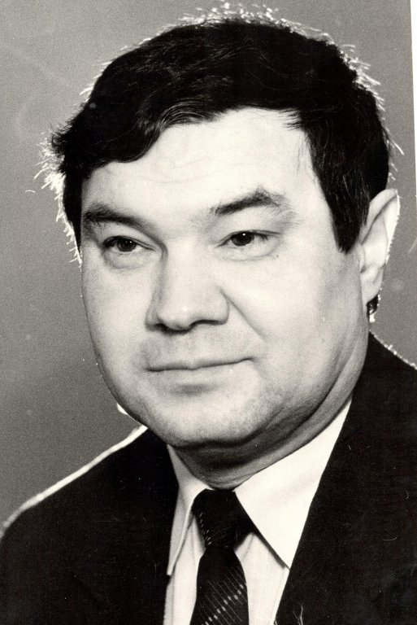
.
Радиф Тимершин родился 1 января 1947 года в деревне Месягутово Янаульского района. В этой же деревне закончил восьмилетнюю школу, в 1965 году заканчивает Ямадинскую среднюю школу и поступает в Башкирский государственный университет. После получения высшего образования он начинает работать в редакции башкирского сатирического журнала "Хэнэк". Работал в качестве литературного сотрудника, заведующего отделом писем, отделом литературы и искусства, отделом фельетонов - здесь он проработал 22 года

Slide 3
.
Биография у него обычная, как и у многих сегодняшних писателей. После окончания средней школы Радиф Махмутович учился в Башкирском государственном университете и в 1970 году успешно его закончил. Затем следовали годы службы в рядах Советской Армии. После демобилизации в 1971 году работал литературным сотрудником, заведующим отделом литературы и отделом писем редакции сатирического журнала «Хэнэк» («Вилы»). Как-то так получилось, что именно в этом журнале Радиф Тимершин почувствовал себя на своем месте. Годы работы в «Хэнек» он считает лучшим периодом своей творческой биографии. В разные годы он успешно трудился в Союзе писателей Башкирии, молодежной газете «Умет», ГТРК «Башкортостан». С 2004 года работал в республиканской газете «Кызыл тан», откуда и ушел на заслуженный отдых в 2007 году.

Slide 4
.
Дальнейшая судьба писателя связана целиком с журналистикой. В настоящее время он - старший редактор Государственной телерадиокомпании Республики Башкортостан, член Союза писателей с 1982года, лауреат премии им. Г. Сокрыя. В 1997 году за большие заслуги в области литературы удостоен звания "Заслуженный работник культуры Республики Башкортостан".

Slide 5

Радиф Тимершин - мастер юмористических монологов для эстрады. Репертуар знаменитых артистов и конферансье башкирской эстрады почти целиком состоит из произведений этого остроумного и богатого юмором писателя.

Slide 6
.
В начале своего творчества Радиф Тимершин утвердился как детский поэт. В период учебы на филологическом факультете университета и службы в Советской армии почти во всех печатных изданиях Башкортостана и Татарстана часто появлялись его стихи и рассказы, адресованные маленьким читателям. Впоследствии эти произведения вошли в его первую книжку для детей "Беренсе кар" ("Первый снег", Уфа 1974). Дебют молодого литератора оказался удачным. Вскоре на страницах республиканских газет появились статьи, где авторы утверждали, что в детскую литературу пришел новый талантливый поэт. Многие стихи поэта включены в "Антологию детской литературы", тематические сборники для детей. О детских книгах Радифа Тимершина в свое время дали положительные отзывы маститые критики и писатели, как Гилемдар Рамазанов, Ахмет Сулейманов, Хаким Гиляжев и другие.

Slide 7
.
Творческий диапазон Радифа Тимершина необыкновенно широк ‑ от тонкого юмора до политической сатиры. Первая его книга ‑ сборник стихов «Первый снег» ‑ вышла в Башкнигоиздате в 1974 году. Популярность у читателей получили последующие книги ‑ «Горький плод», «Тянув-растянув». «Пусть никто не обижается», «Цветы для Гульнары», «Семь сказок» и другие. Спектакль по пьесе писателя «Щедрая ежиха» с успехом ставился в Национальном молодежном театре им. М. Карима.

Slide 8
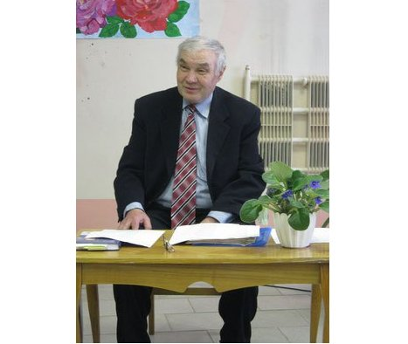
Радиф Тимершин является одним из самых активных членов Союза писателей республики, много лет возглавлял секцию сатиры и юмора Союза. Часто ездит по республике, очень любит встречи с читателями.

Slide 9
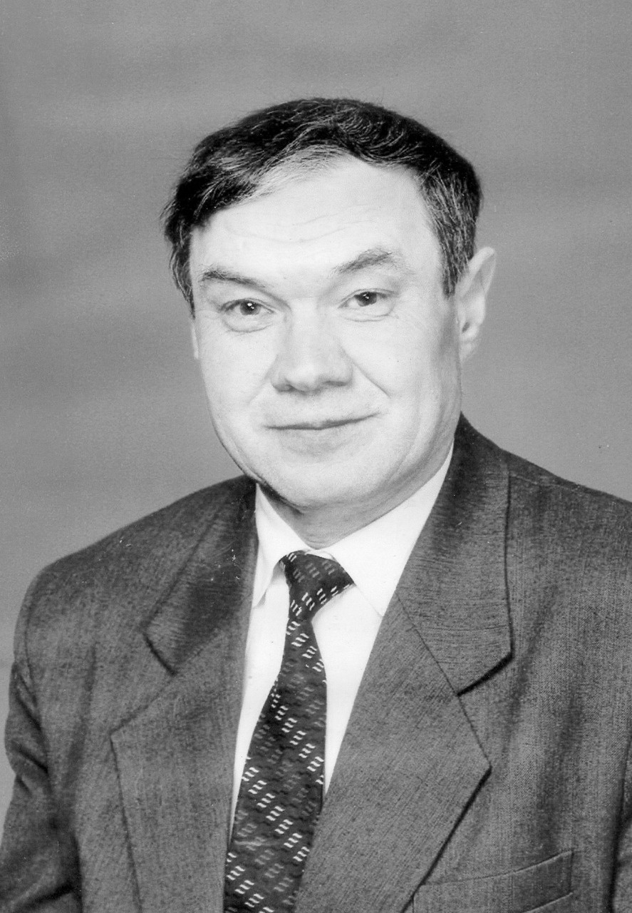
.
За большие заслуги в области литературы в 1997 году Радиф Махмутович удостоен высокого звания «Заслуженный работник культуры Республики Башкортостан». Является лауреатом премии им. Г. Сокроя.

Slide 10
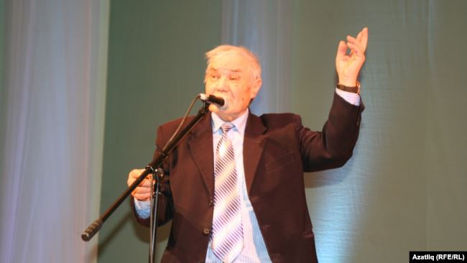
Злободневность и острота поднимаемых тем, тонкий, благородный юмор, простота языка, разнообразие жанров (сатирические, юмористический, публицистические, лирические стихи и рассказы для детей и взрослых, фельетоны, пьесы, статьи, переводы, сказки, басни, поэмы, пародии, эпиграммы), - вот основные черты, присущие творчеству Радифа Тимершина.

